Slide 1
ŚNIADANIE DAJE MOC
SZKOŁA PODSTAWOWA
W PIOTRKOWICACH

Slide 2
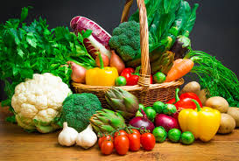
Przygotowania do wspólnego śniadania trwały kilka dni. Dzieci ustalały, kto co przyniesie i co przygotują .
W planowaniu i przygotowaniach pomagały wychowawczynie i panie woźne.
Cała akcja została szczegółowo zaplanowana. Rodzice aktywnie włączyli się w przeprowadzenie akcji: kupili składniki, pokroili, zapakowali w pudełka i woreczki. Przygotowali dzieciom przybory i narzędzia oraz zadbali o odpowiedni strój: czapki kucharskie i opaski na włosy, fartuszki. Tak wyposażone dzieci zabrały się do przygotowywania wspólnego zdrowego śniadania.
Praca zawrzała…..

Slide 3
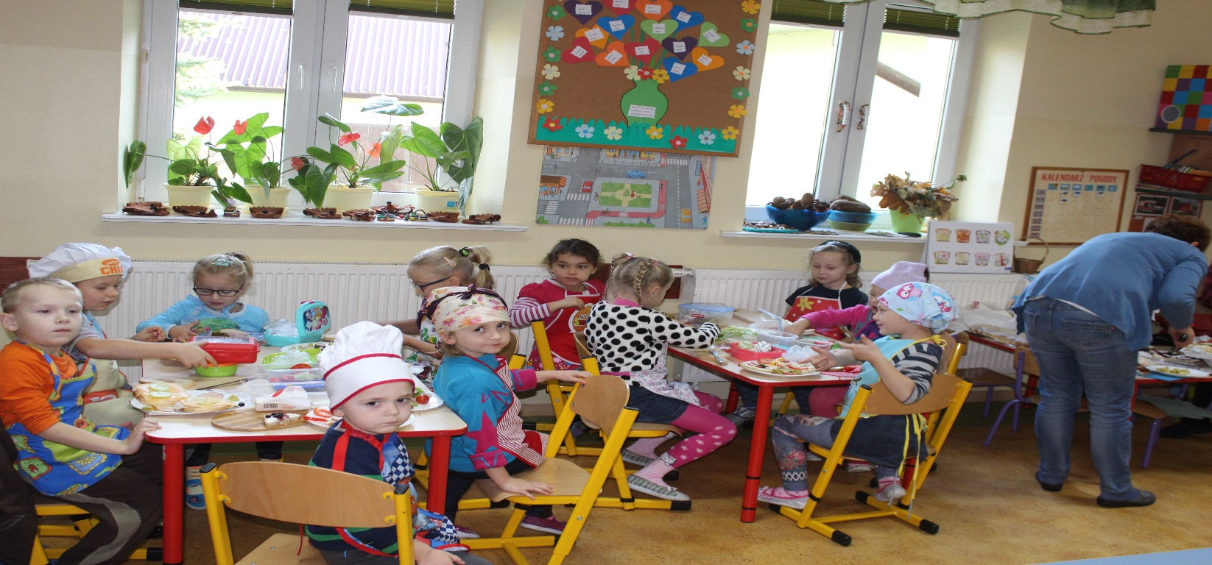
…w zeróweczce…

Slide 4
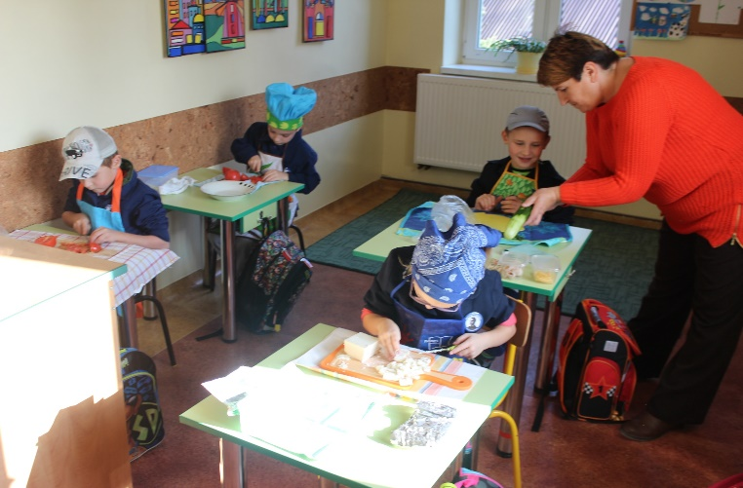
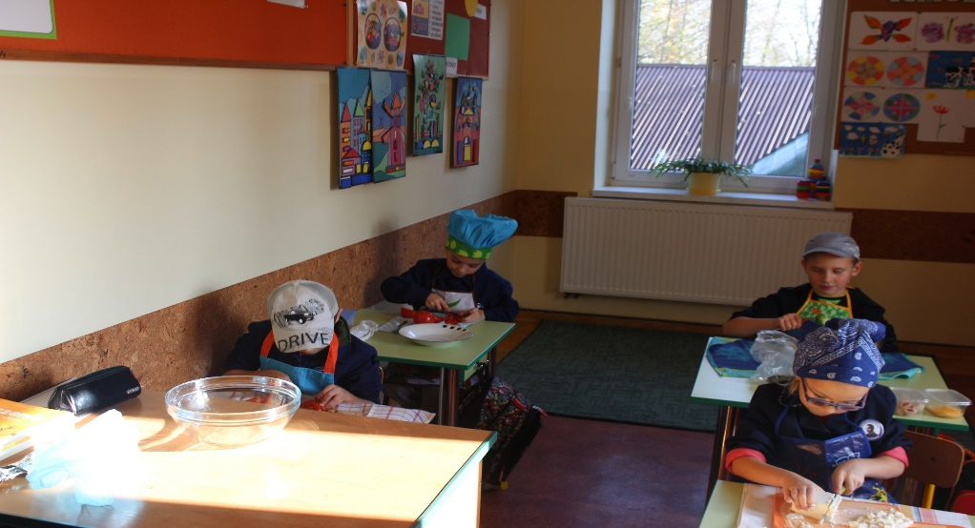
….klasie pierwszej….

Slide 5
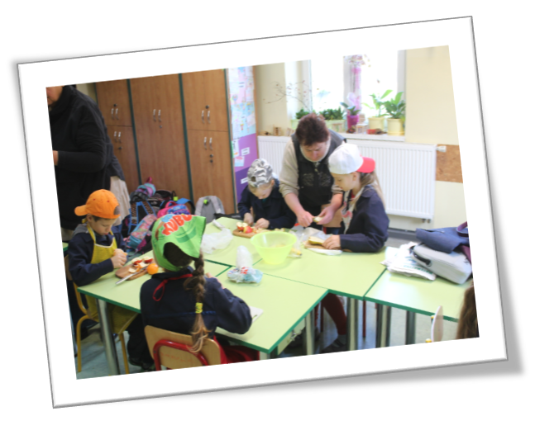
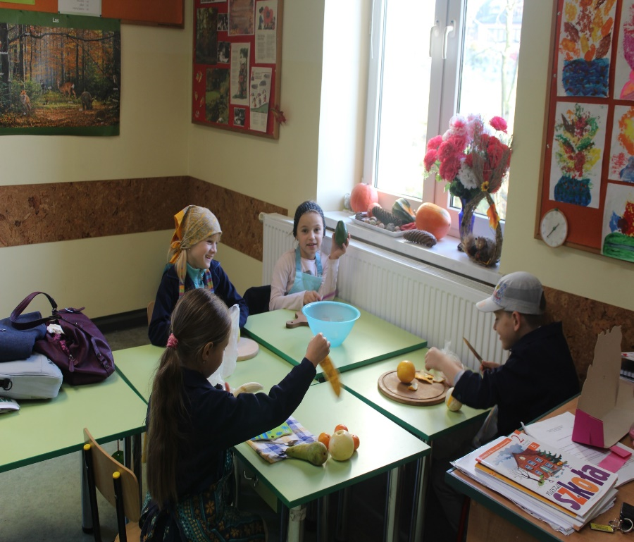
….w klasie drugiej….

Slide 6
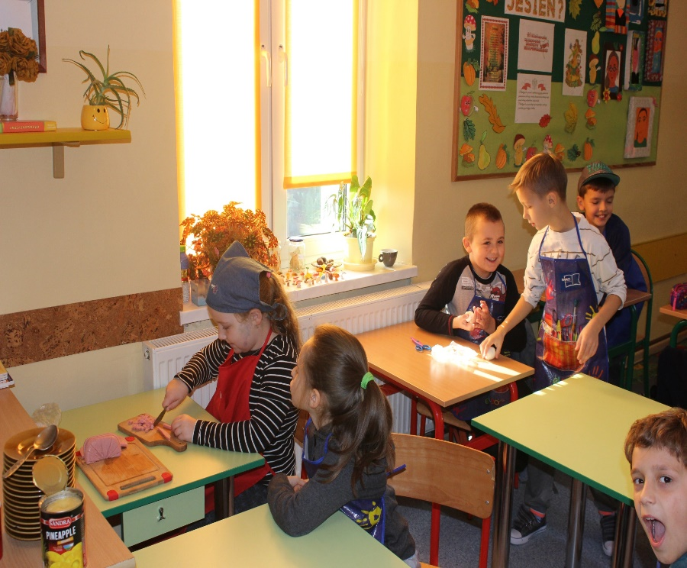
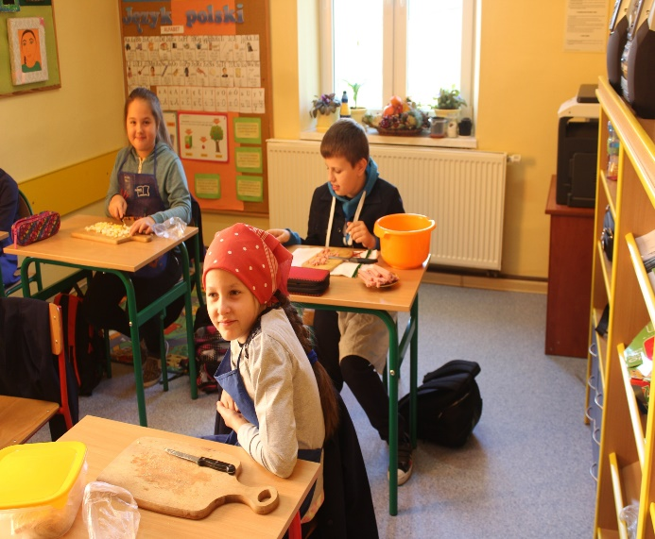
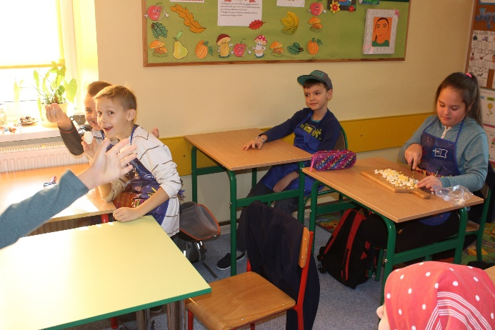
…w klasie trzeciej….

Slide 7
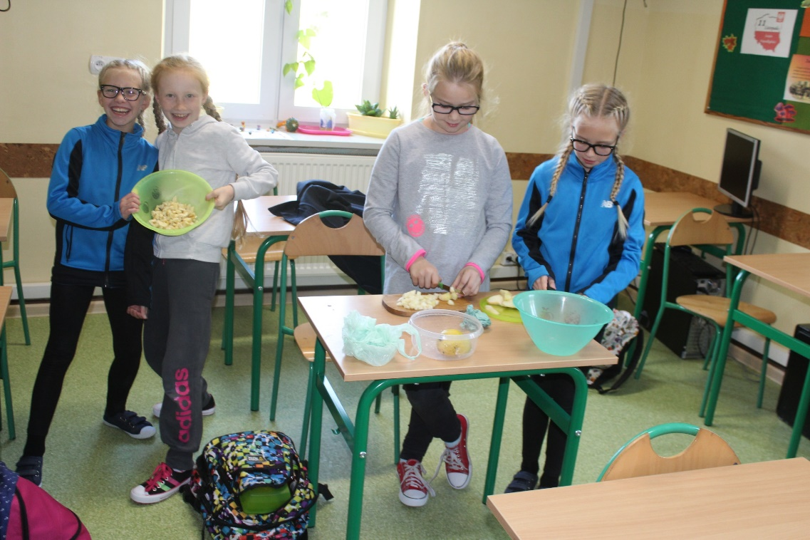
….w klasie czwartej….

Slide 8
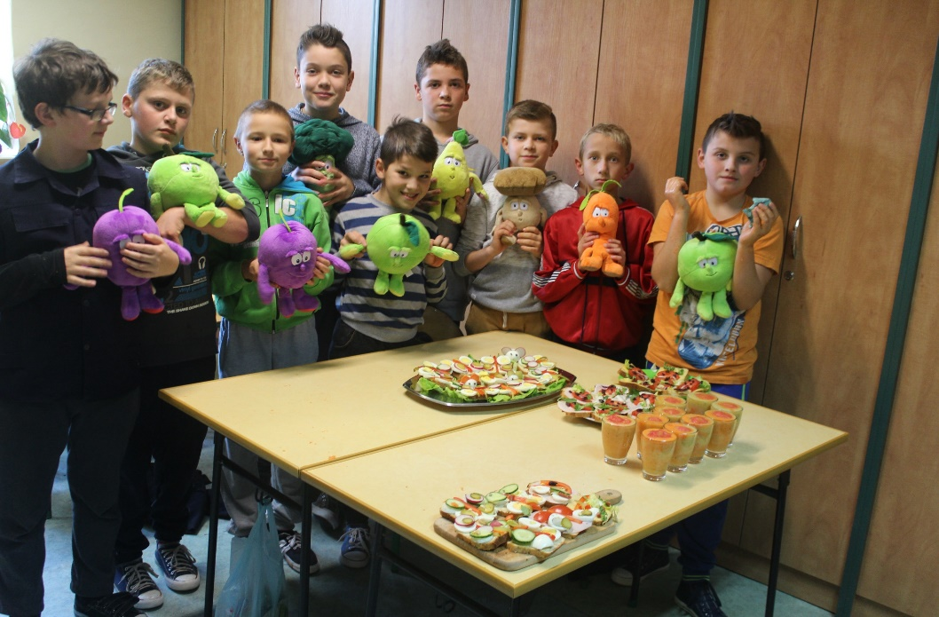
….w klasie piątej

Slide 9
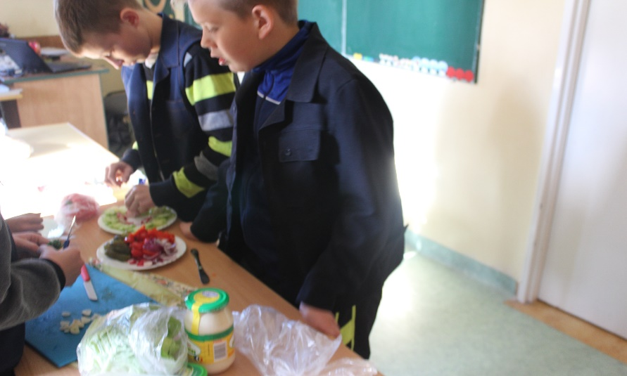
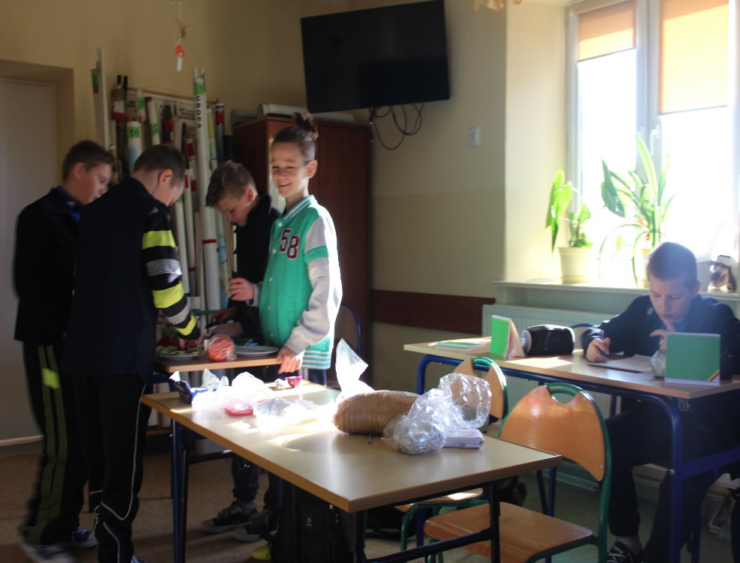
I szóstej.

Slide 10
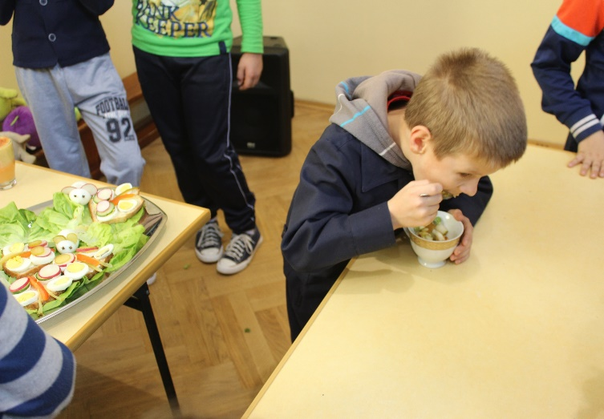
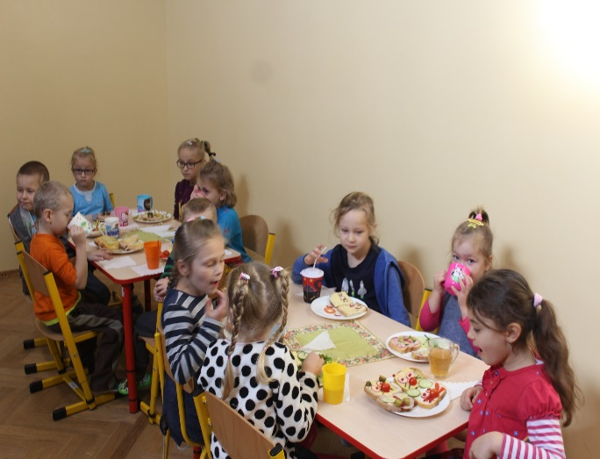
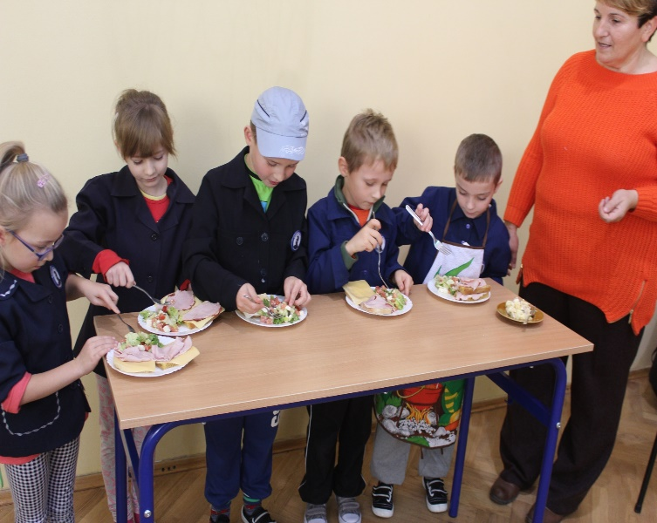
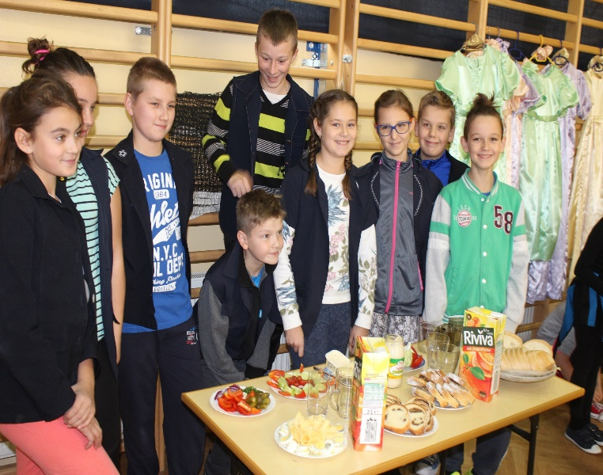
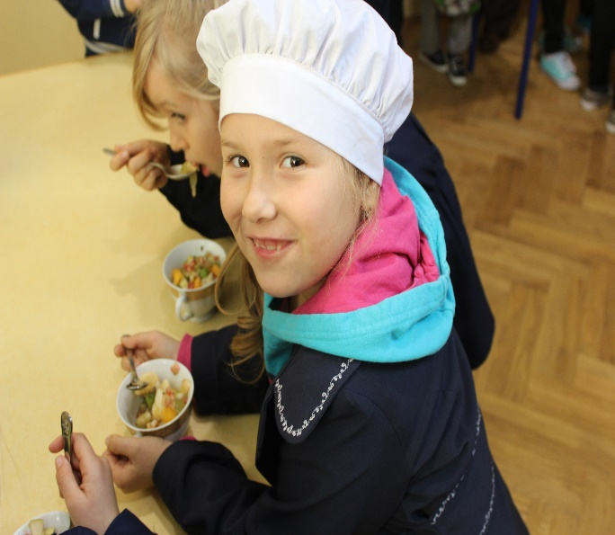
A potem jedzeniu przygotowanych frykasów, kosztowaniu i częstowaniu się wzajemnie nie było końca.

Slide 11
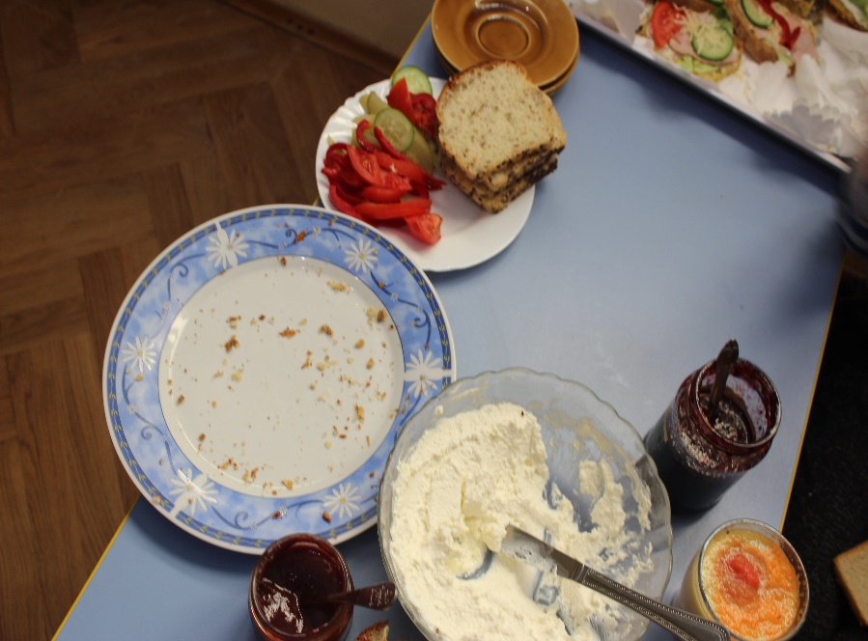
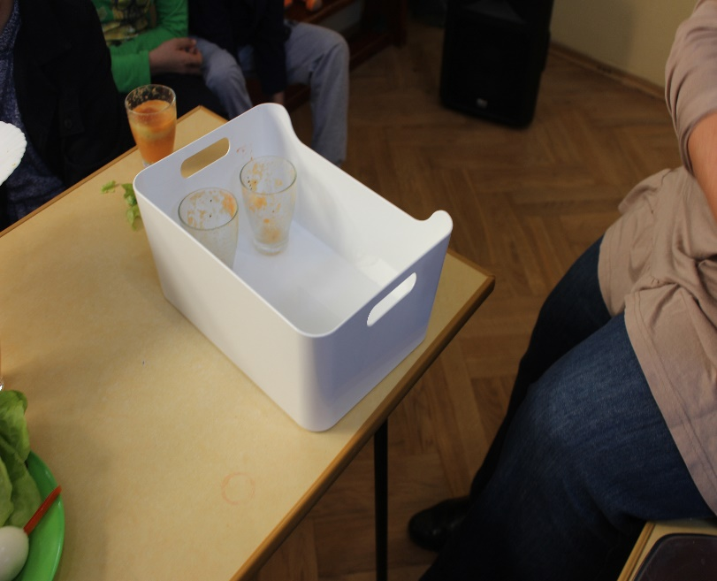
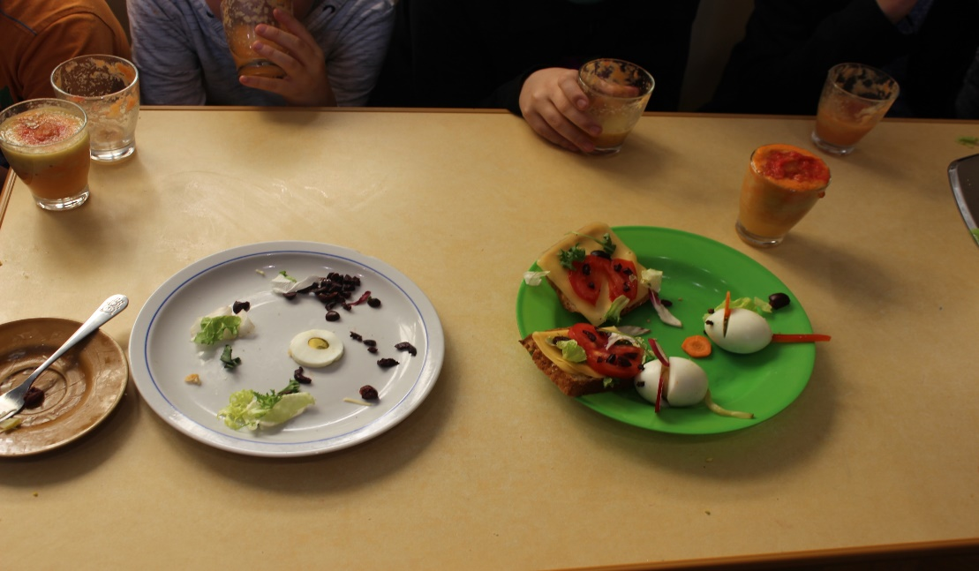
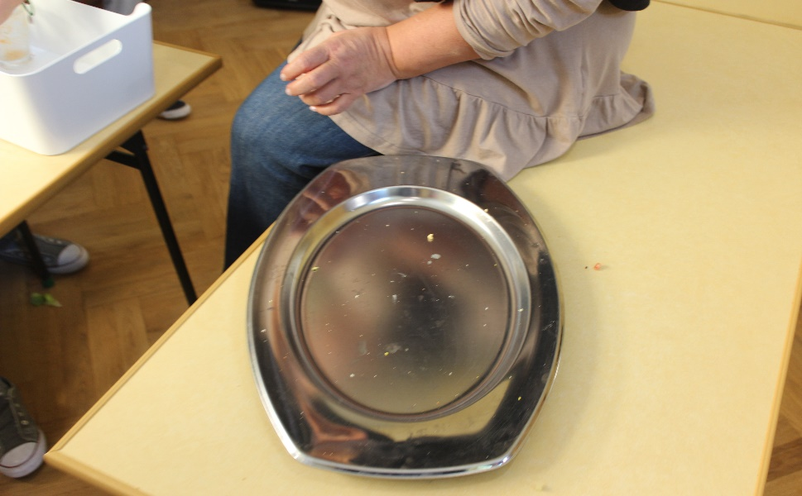
Aż wreszcie talerze i szklanki pokazały dno….

